Slide 1
Geplog 2018
& orders’ double numbering
Maj 23-11-2018 JPK

Slide 2
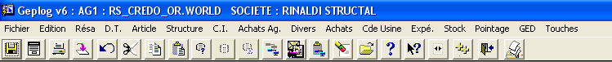
Main toolbar
Icons and main functions
In 2018, the toolbar is reorganised and the icons modified
If you stay a few seconds on the icons, a title will show on.

Slide 3
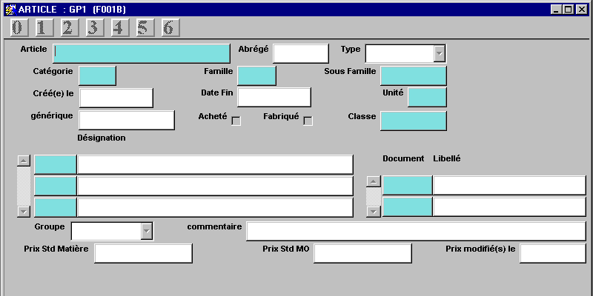
Specific toolbar
This toolbar is different for each screen
The buttons are referring to the « Touch » menu
This toolbar is now located below the mail toolbar.

Slide 4
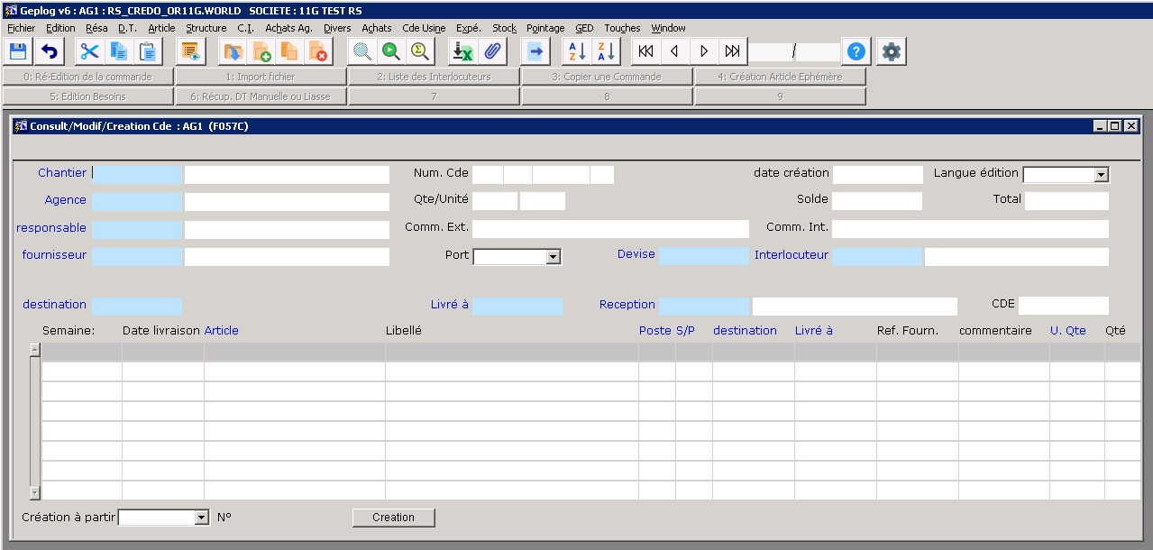
Choice list (F4)
Areas with colorized title or background

Slide 5
New Functions
On new screens

Slide 6


Lists’ order
With the buttons
Or by clicking or double clicking on the column title (on new screens only.)

Slide 7
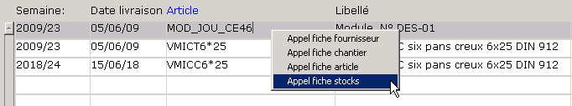
Shortcut (right clic)
You will find contextual menus.
Click on the mouse’s right button.
Those shortcuts are meant to help the navigation thru the software.
The contextual menu is linked to the area.
Header or detail.

Slide 8
How to use the new screens

Slide 9
Orders/Command and pre-command
The modified screens are mainly orders for
Agency,
Suppliers,
Factory
And pre-orders.

Slide 10


How to use new screens
When opening a new screens, you enter in query mode
    The same way you would have clicked on (F2)
You may fill different fields to find an order.
Tip : to call the last order, just click on the next button
Notes:
Nota : en mode Query, vous ne pouvez pas naviguer dans un autre écran.

Slide 11
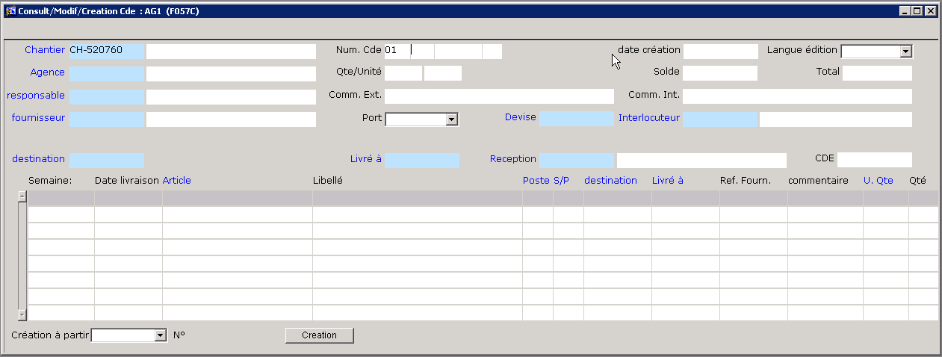

Looking for an order
I am looking for an order for façade type 01 of the project CH-520760
et i ask for the result (Shift+F2)
Within the red border are the field allowing a query.

Slide 12
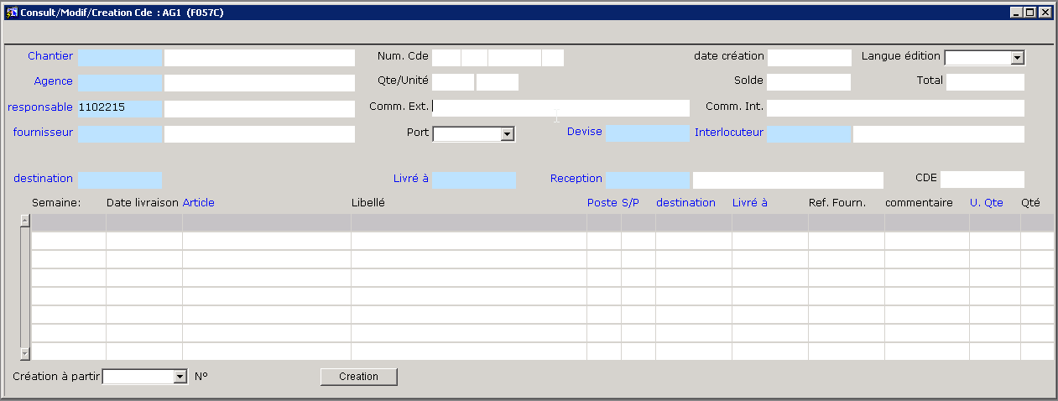
Looking for an order
I am looking for an order created by « responsable »
and ask for the result of this query (Shift+F2)

Slide 13
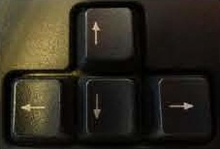
Looking for an order
Once the result displayed, i can navigate between the different results with th VCR buttons.
Or the up and down
arrow keys on the
keyboard.

Slide 14

Create a new order or pre-commande
Before creating a new order, you have to leave the query mode. (Shift+F2)
or press on the VCR button to display the last order.
Then, you can click on (F7)
to start your new order.
Fill the header fields, then the detail.

Slide 15
Create an order
Click on
Fill the header: Chantier/ Project, Num Cde, etc… without forgetting « Livré à / Delivery to »
Blue fields will give you a choice list if you press (F4)

Slide 16
Double numbering
OTHER SCREENS
Chantier Typologie Produit Numéro Indice
Projet / Façade Type / Product / Number / Index

Slide 17
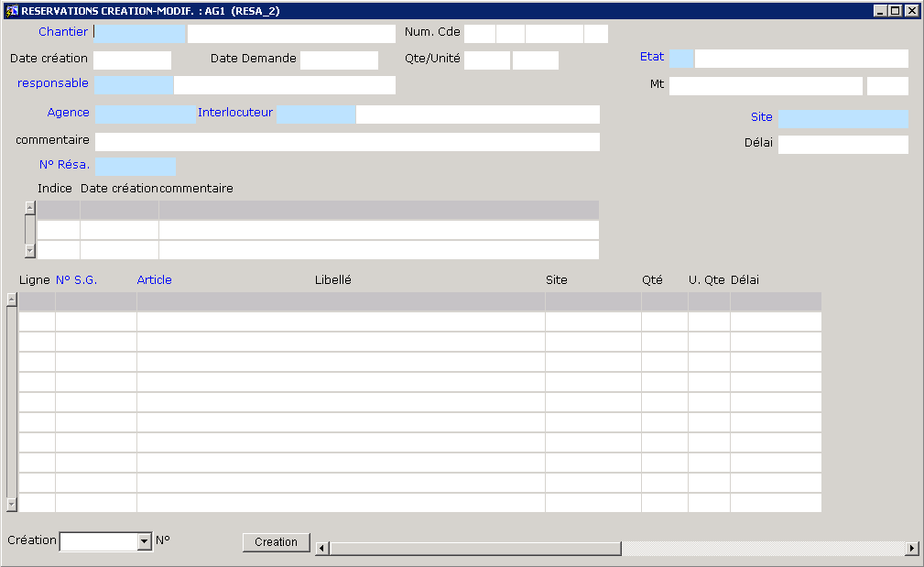
Pre-order

Slide 18
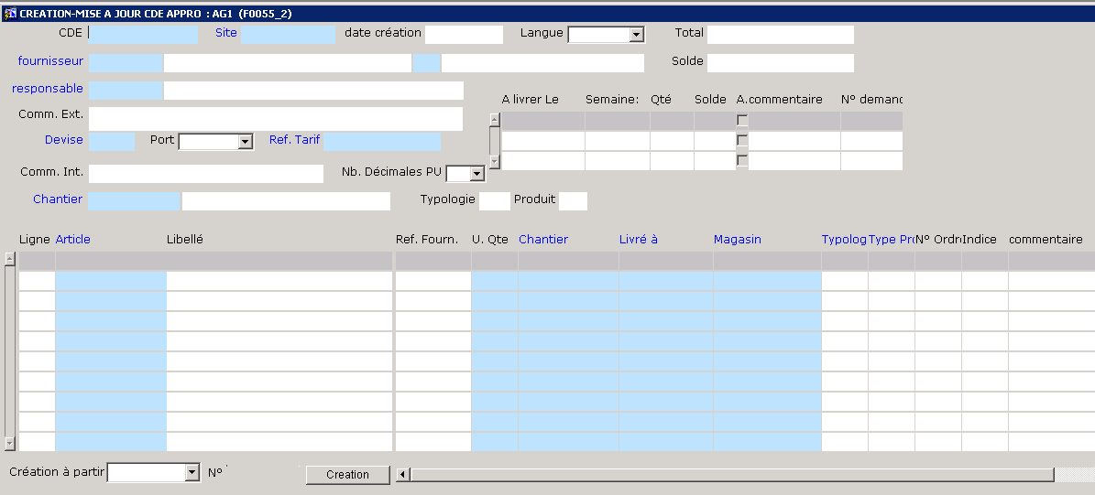
Supply’s order
In this screen, facade type, product type, number, index, are required on every line.
At minimum fill facade type an product type.

Slide 19
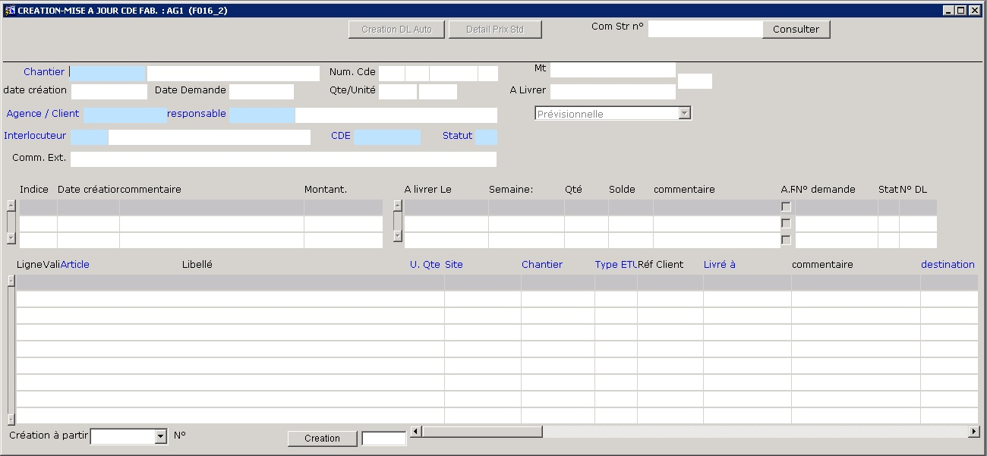
Factory’s order

Slide 20
Double numBERING
Rinaldi STRUCTAL
Chantier Typologie Produit Numéro Indice
Projet Facade Product Number Index
Passer cette section
et voir le fonctionnement des nouveaux écrans

Slide 21
Double numbering
The default numbering of orders is now complemented by a numbering system specific to Rinaldi Structal.
Facade type / Product / Incremental number / Index

Slide 22
Double numbering
Afin de différencier les chantiers, un trigramme sera affiché avant ce numéro
      AKO 01 01 05 A
      AKO – Chantier Akora
      01 – Typologie 01
      01 – Code produit des modules
      05 – incrément, numéro de la commande
      A – indice de la commande

Slide 23
Double numbering - Products
La dizaine définit la famille de produits
  00 à 09 Module
  10 à 19 Grille
  20 à 29 Vêture
  30 à 39 Bardage
  40 à 49 Calfeutrement
  50 à 59 Couvertine
  60 à 69 Garde-corps
  70 à 79 Store
  80 à 89 Divers spécifique typologie
  90 à 99 Pour l’agence, dépenses chantiers.

Slide 24
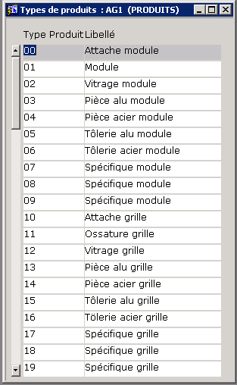
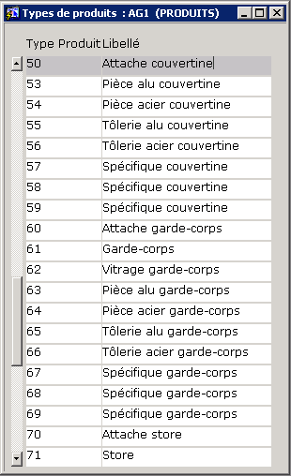
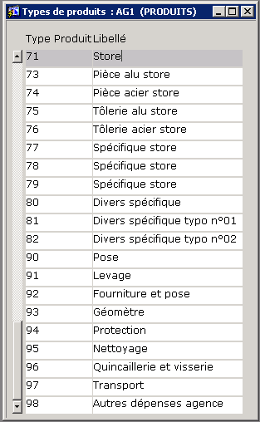
Double numérotation - Produits
Quelques exemples de types produits

Slide 25
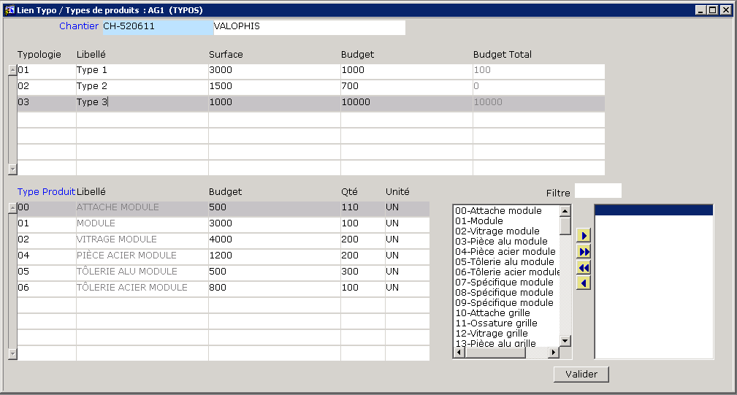
Double numérotation - Paramétrage
Pour fonctionner, chaque chantier sera paramétré.

Slide 26
Double numérotation - Paramétrage
Une typologie définie par deux chiffres pourra être associée à une surface et un budget

Slide 27
Double numérotation
Une typologie pourra être détaillée en
types de produits (2 chiffres), avec un budget.
Le type de produit devra être associé obligatoirement à
  une quantité
  une unité
La somme des budgets des types produits
Alimente le budget total de la typologie

Slide 28
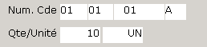
Double numérotation
Lors de la saisie d’un écran avec la double numérotation, ces informations seront requises
Pouvez-vous lire ce qui est commandé avec ce numéro de commande ?

Slide 29

Double numérotation
Certaines éditions seront progressivement mises à jour pour afficher cette double numérotation

Slide 30

Questions ?

Slide 31

Consult the help
Doc Geplog (Geni)
Shortcut available on your network : data (Z)

